Slide 1
Сохранение памяти об исчезнувшем с карты Крыма селе имени Максима Горького Симферопольского района
Калинкин Петр Алексеевич
Калинкина Надежда Ивановна
МБОУ «Первомайская школа»
Симферопольского района
Республики Крым

Slide 2
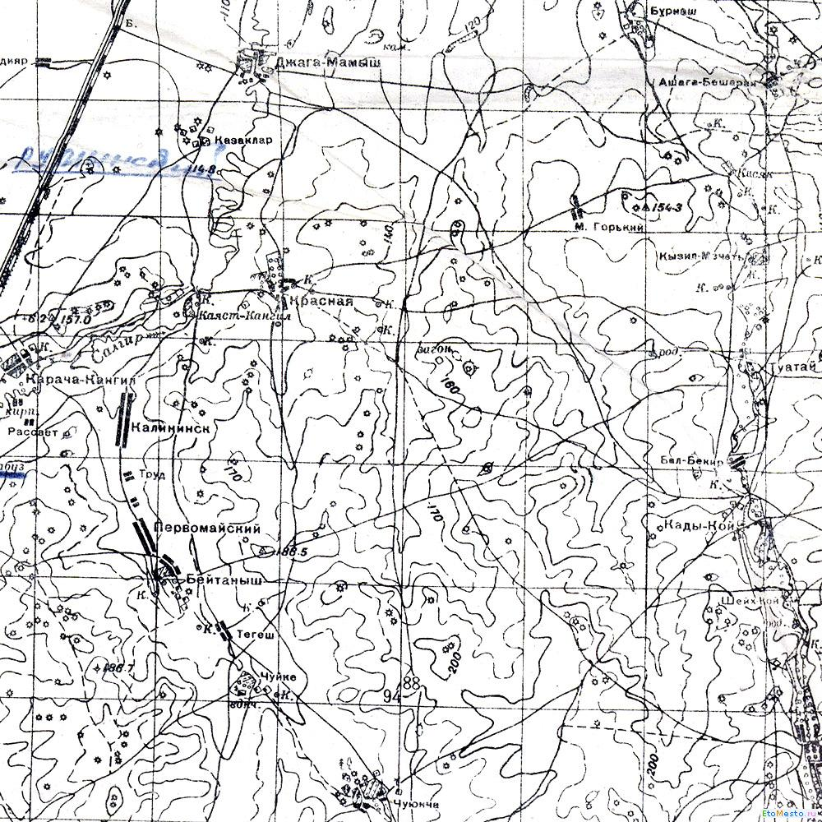
Фрагмент карты Крыма Генштаба Красной армии 1941 года.
2
1

Slide 3
В память о невинно убиенных жителях Первомайского сельского поселения
«Как вышло так: прошли десятилетья,
И через реки крови, море слез
То тут, то на другом конце планеты
Подонки отрицают Холокост?...»

Slide 4
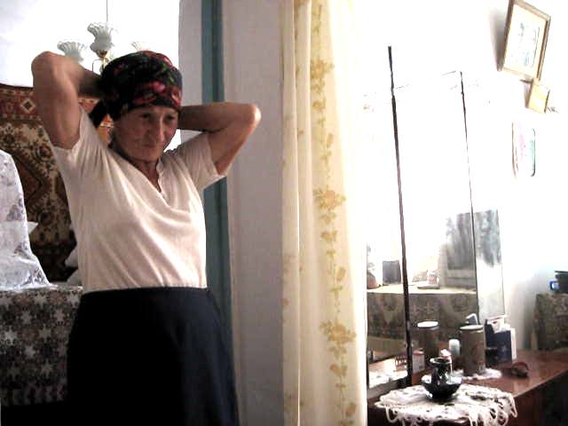
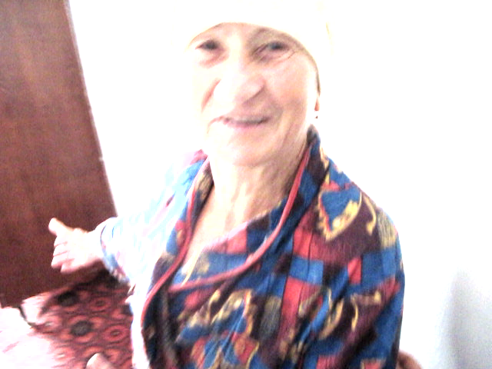
Интервью с Прониной Тамарой Ивановной
Интервьюеры: Данилевская Юля - член группы «Поиск» 8 класса Первомайской общеобразовательной школы I-III ступеней.
Координатор: Калинкина Надежда Ивановна, е- почта Pkalinkin@inbok.ru
Как попали в колхоз Максима Горького, условия жизни?
«Из Чонгара меня с мамой эвакуировали в октябре 1941 года в колхоз имени Максима Горького. Нас подселили в дом, построенный американцами, в семью евреев. В колхозе было более 20 домов. Дома длинные, на 4 хозяина. В селе был в хорошем состоянии стекольный завод, водокачка, силосная башня и другие постройки.

Slide 5
Интервью с Масалитиным Владимиром
Интервьюеры: Данилевская Юля - член группы «Поиск» 8 класса Первомайской общеобразовательной школы I-III ступеней.
Координатор: Калинкина Надежда Ивановна, е- почта Pkalinkin@inbok.ru
О себе, место работы?
Тракторист отделения Красное совхоза «Заря»

Slide 6
Сотрудничество с научными работниками

Slide 7
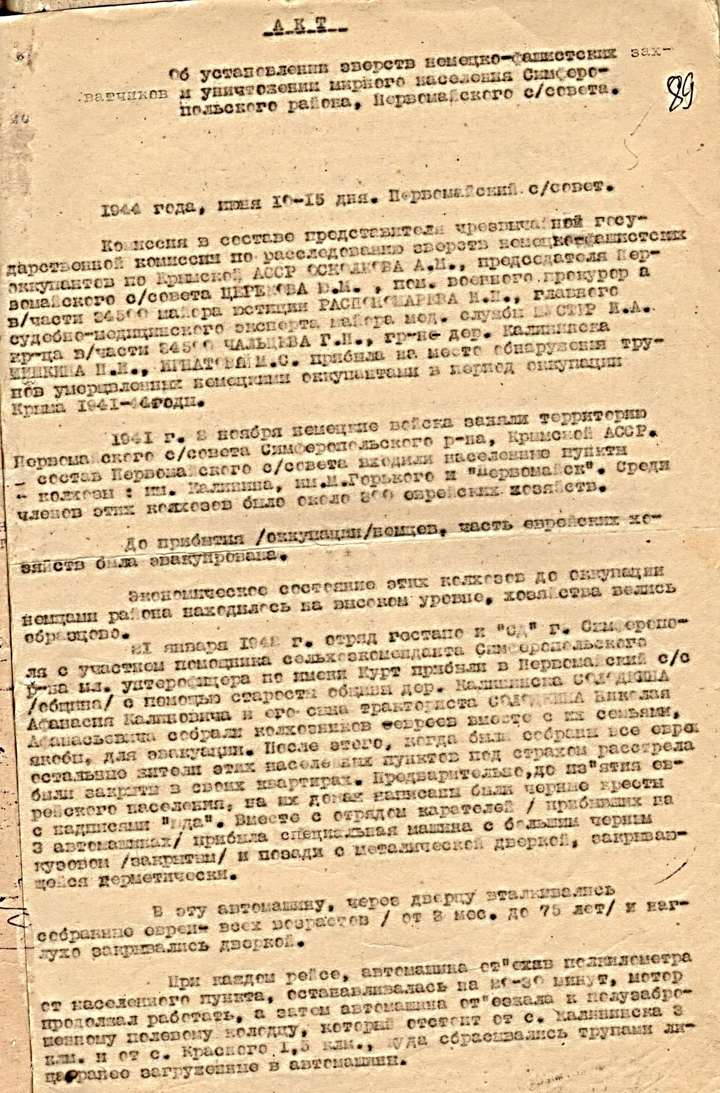
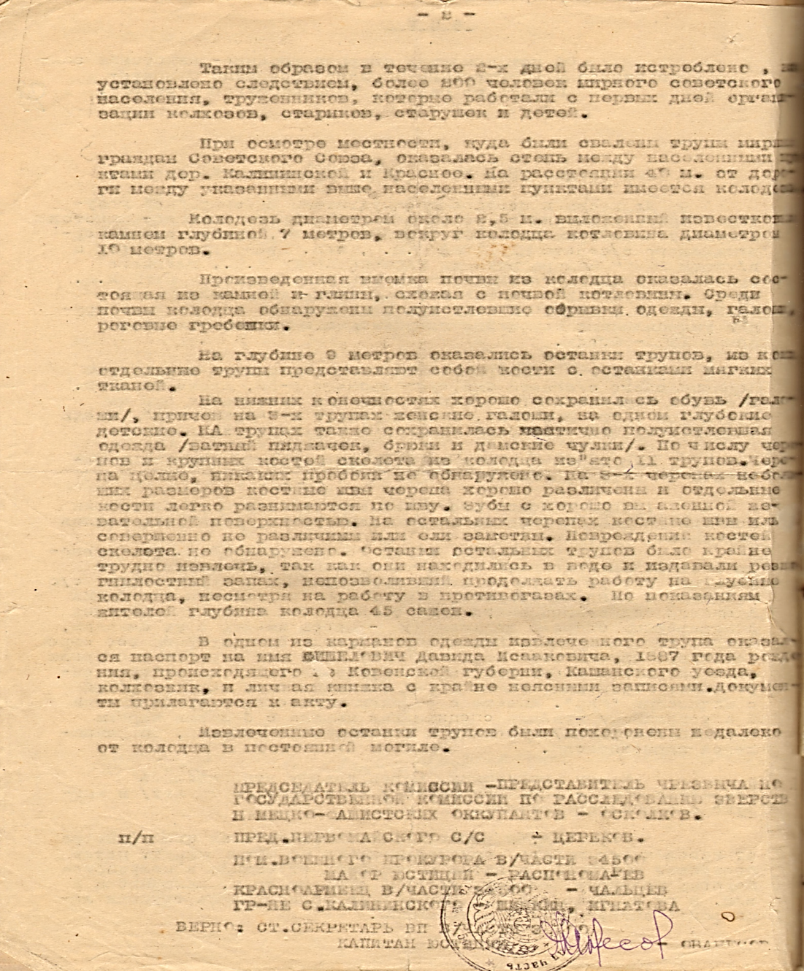
Акт об установлении зверств немецко – фашистских захватчиков

Slide 8
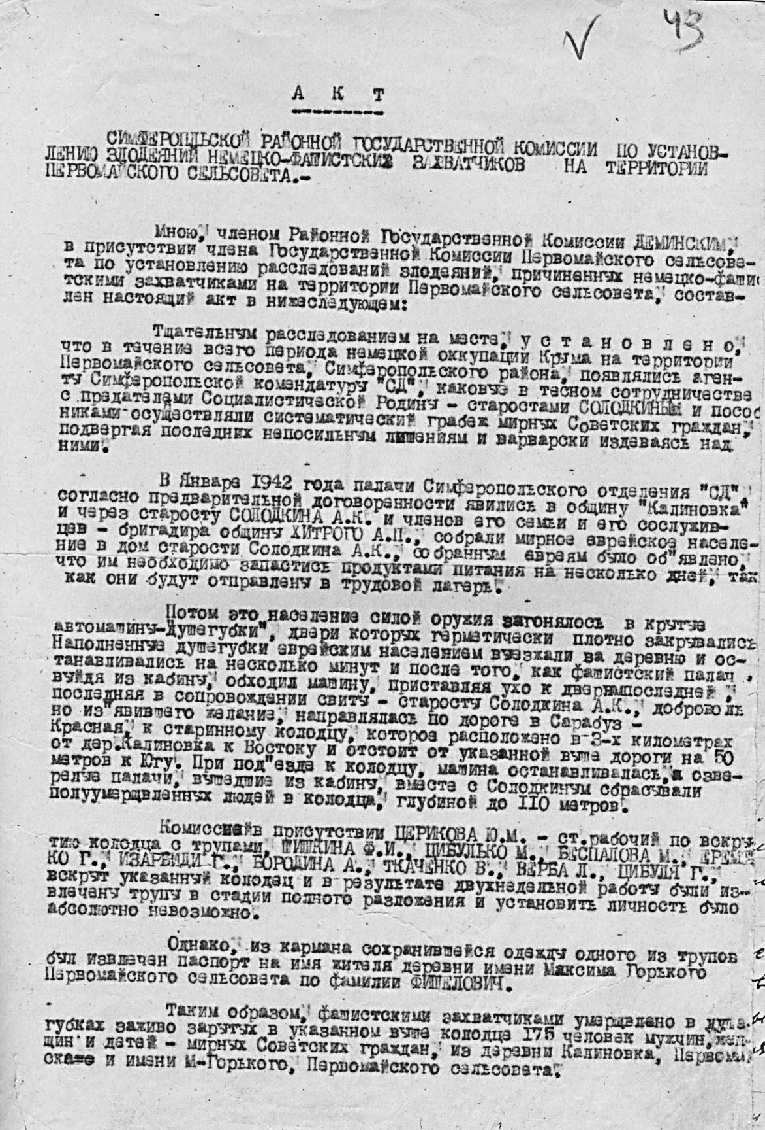
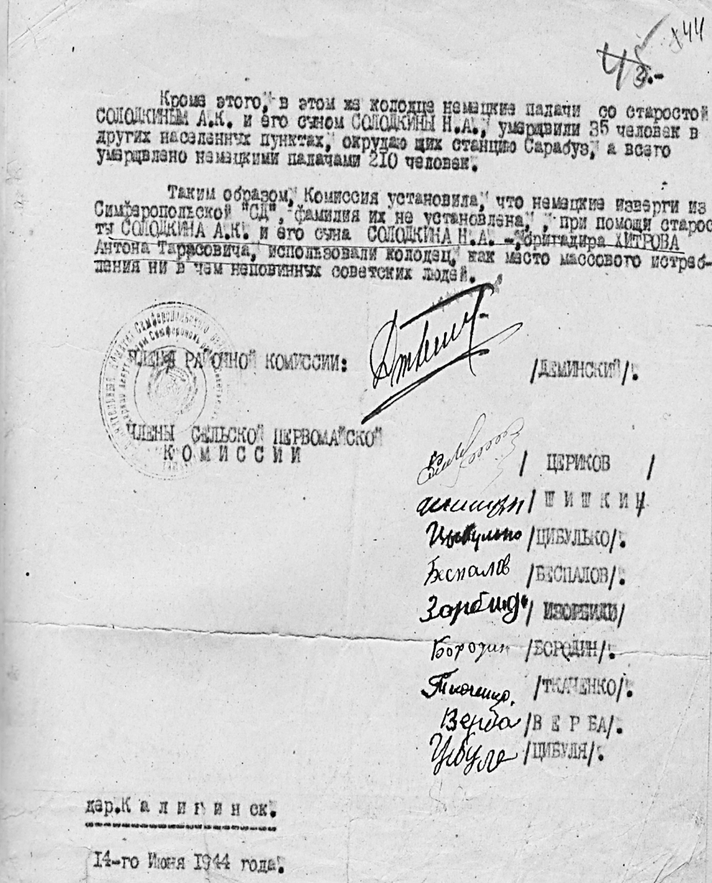

Slide 9
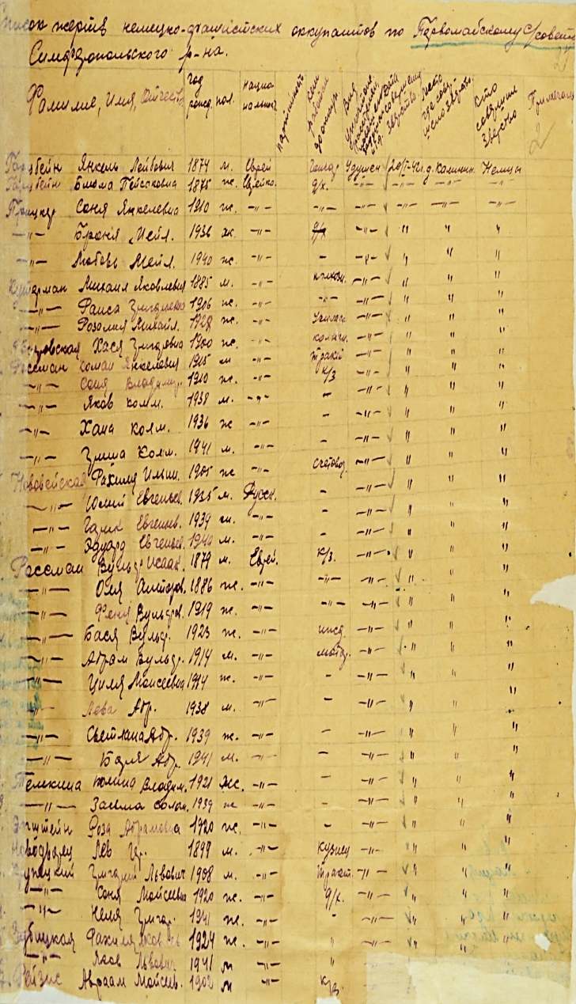
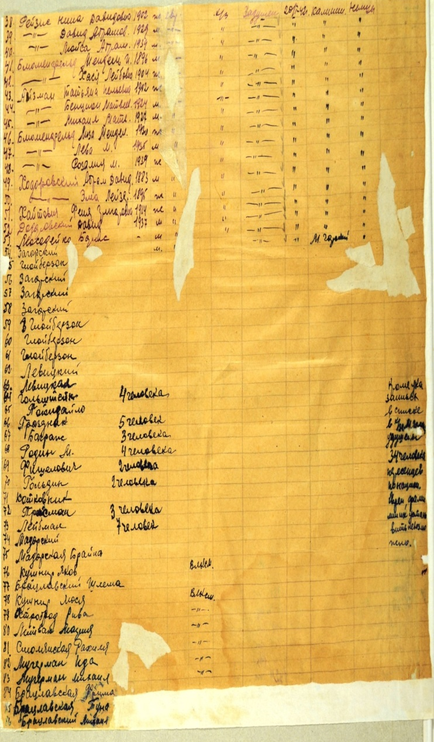
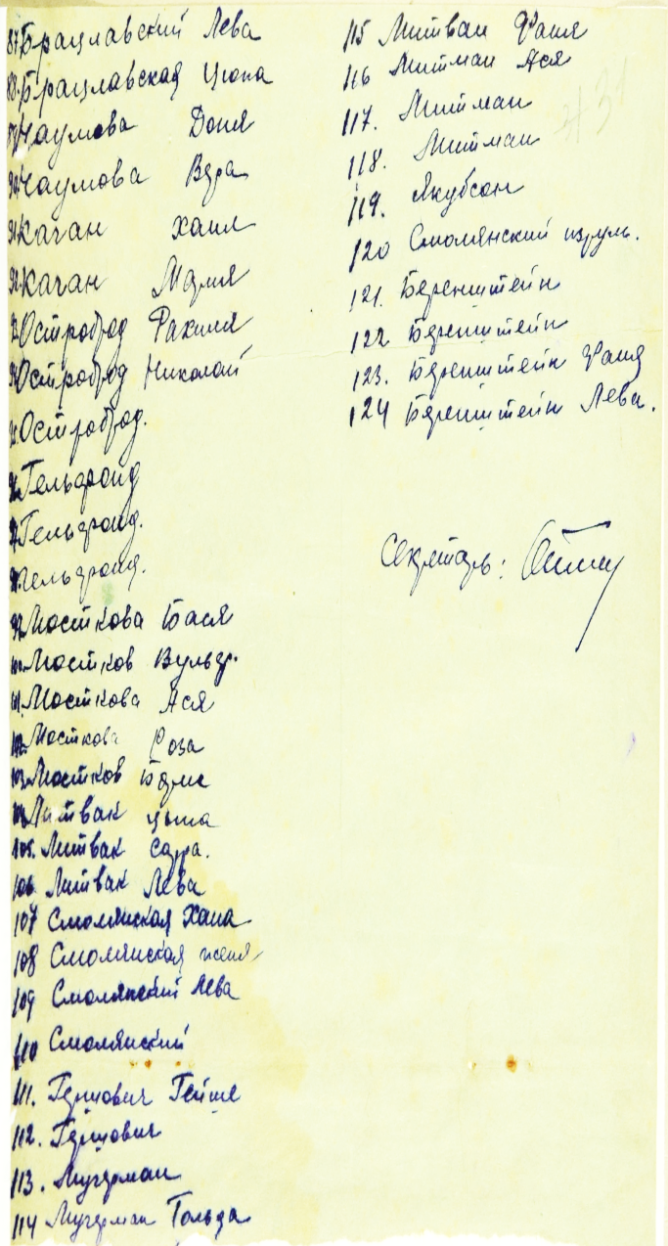
Список невинно убиенных

Slide 10
«Душегубка»

Slide 11
Акт опроса о местах массового уничтожения жителей

Slide 12
Доказательство применения «душегубки» фашистами

Slide 14
Подтверждение, что колодец - братская могила мирных односельчан

Slide 15
Список невинно убиенных

Slide 16
Решение Крымоблисполкома от 08 сентября 1958 года
Полное название | Село имени Максима Горького
Административное подчинение | С 1926 года входило в состав Первомайського сельского совета Симферопольского района. В 1948 году по решению исполкома Первомайського сельского совета с. Первомайское (колхоз "Первомайск"), с. Калинино (колхоз им. Калинина), с. Максим Горький (колхоз им. Максима Горького) были переданы Краснозорькинскому сельскому совету с центром в с. Красная Зорька.
Вид | Село Максим Горький является исчезнувшим селом. По решению Крымоблисполкома от 8 сентября 1958 года за № 834 село Максим Горький исключен из учетных данных административно-территориального деления района.
Место расположения | широта 45,15 (45^{о}9׀); долгота 34,15 (34^{о}09׀)

Slide 17
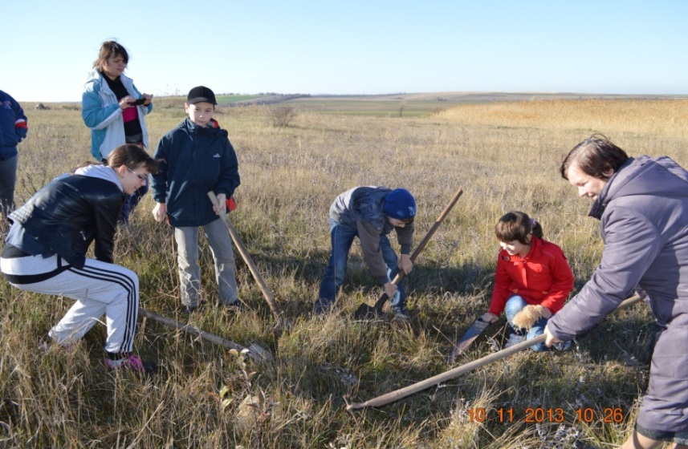
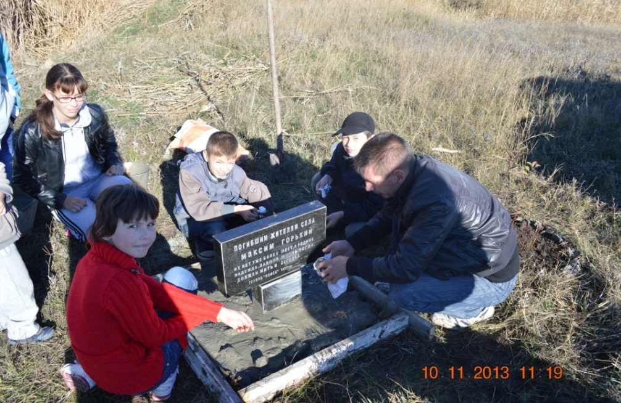
Установка памятного знака возле родника членами группы «Поиск» и их родителями

Slide 18
Велопробег. 2019 год

Slide 19
На территории бывшего села имени Максима Горького

Slide 20
В память о невинно убиенных

Slide 21
Сохранение памяти о бывшем селе имени Максима Горького.

Slide 22
110 метровый колодец - братская могила для жителей села имени Максима Горького, которые были умерщвлены «душегубкой» и сброшены в колодец

Slide 24
Документы, подтверждающие намерения сельского совета построить памятник в 1987 году

Slide 26
Встреча с архитекторами (Шауфлер)

Slide 27
Общий вид ландшафтного памятника Шауфлера

Slide 28
Защита эскизного проекта. Криворучко Арина и член жюри Ефим Фикс – депутат Государственного совета Республики Крым

Slide 29
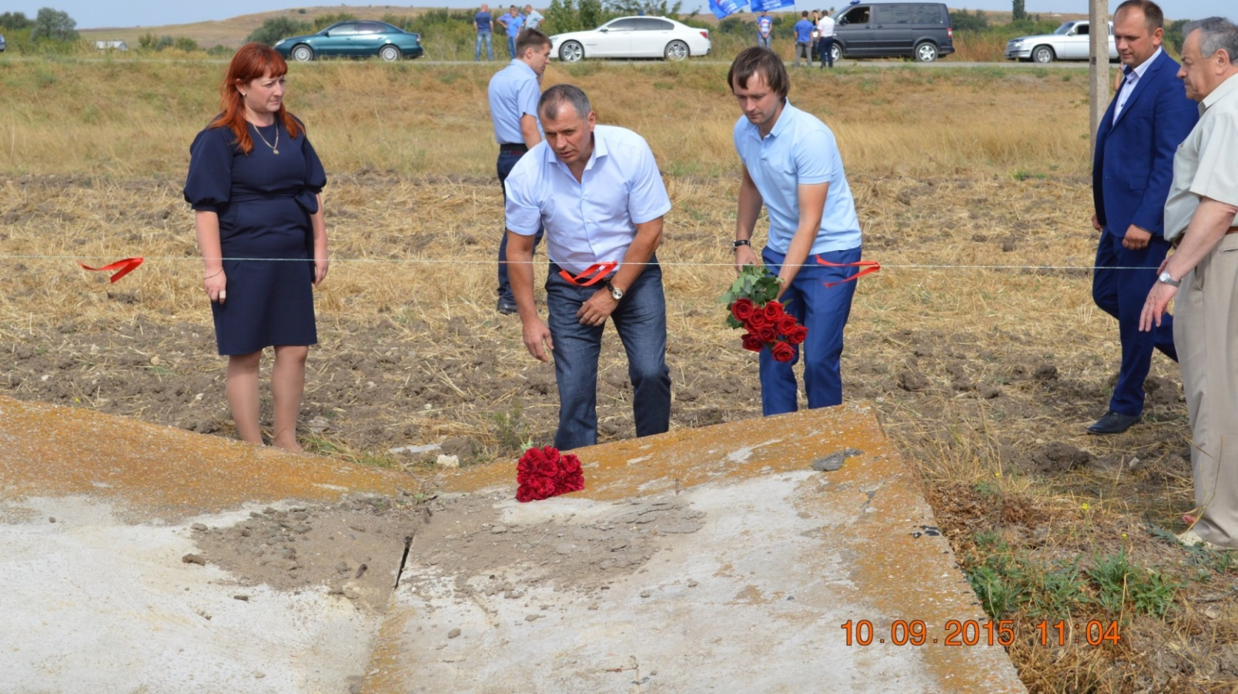

Slide 30
Сотрудничество членов группы «Поиск»
Руководители группы «Поиск»:
Калинкина Н.И. Калинкин П.А.
Директор школы
Янковская Т.С.
Научный сотрудник института археологии в Республике Крым Медведев Г.В.
Родители членов группы «Поиск"
Представи-тель еврейского общества
Республики Крым
Берлин Б.Г.
Заместитель директора по воспитатель- ной работе Брыла Т.Н.
Жительница бывшего села имени Максима Горького
Пронина Т.И.
Депутаты Первомайского сельского совета:
Пархоменко Л.Н., Криворучко
А.В.
Еврейская школа города Симферо -поля.

Slide 31
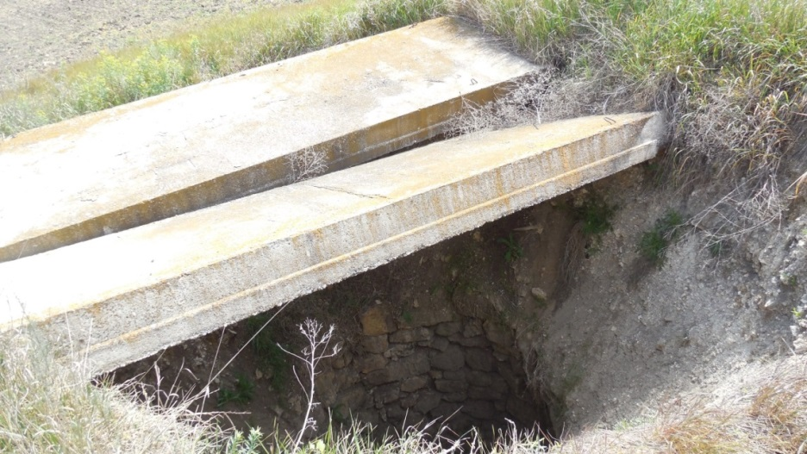
«А пока над этим полем шелест диких трав.
Здесь плиты смотрят грозно, по – судейски.
Все молча здесь кричит, и шапку сняв,
Я чувствую, как медленно седею.
И сам я, как сплошной безвучный крик,
Над сотнями здесь погребенных.
Я – каждый здесь удушенный старик.
Я – каждый здесь удушенный ребенок…»

Slide 32
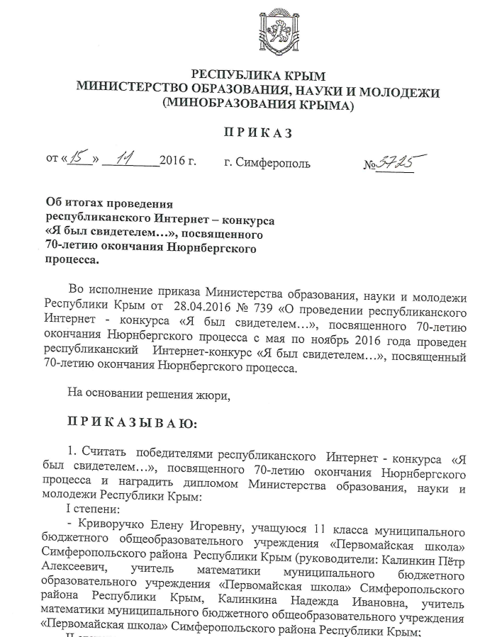
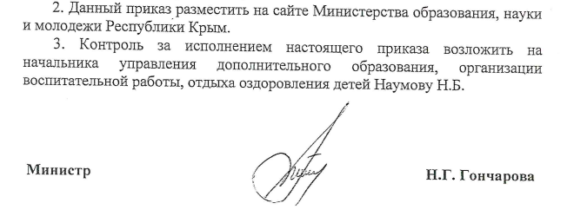
Итоги участия в конкурсах членов группы «Поиск»

Slide 33
